Slide 1

Описание

Slide 2


Slide 3


Slide 4
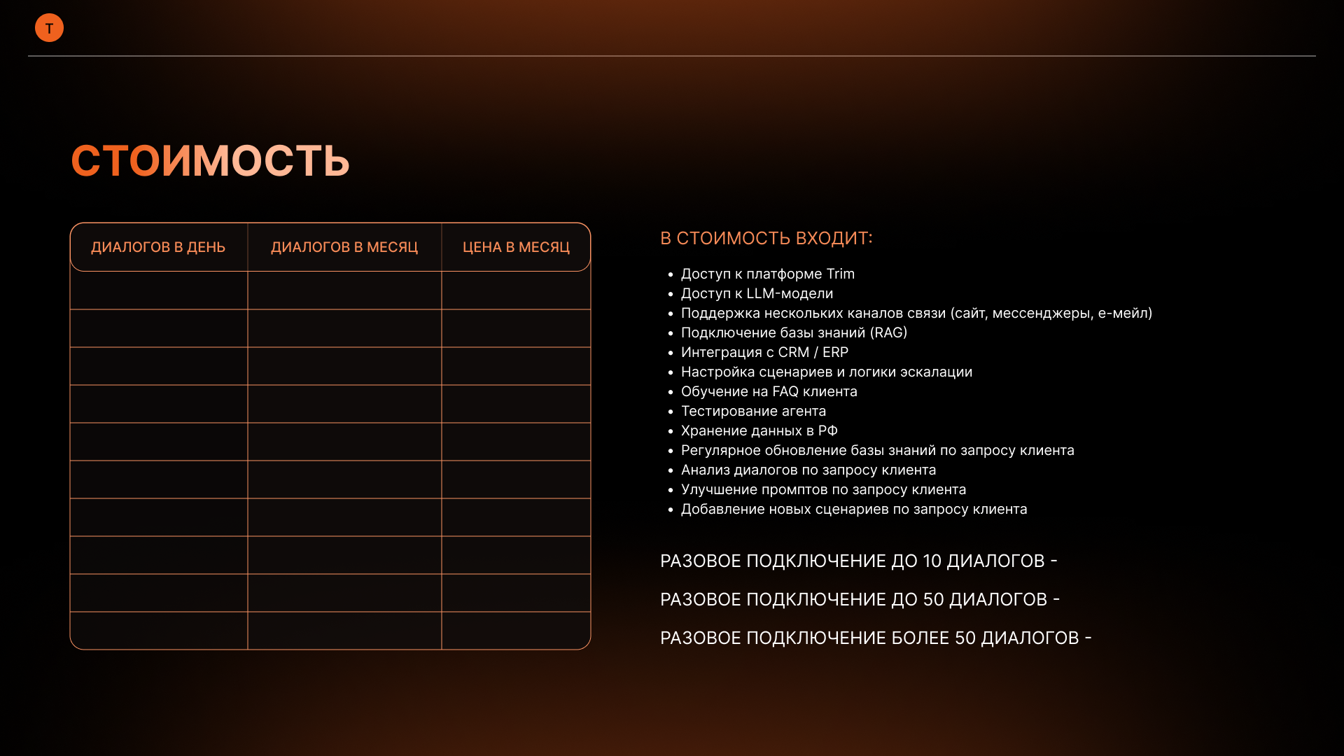
10
300
10 000
30
900
20 000
50
1500
30 000
100
3 000
40 000
300
9 000
50 000
500
15 000
70 000
1000
30 000
по запросу
1500
45 000
по запросу
30 000 руб
2000
60 000
по запросу
50 000 руб
более 2000
по запросу
по запросу
90 000 руб

Slide 5


Slide 6
10
300
5000
30
900
10 000
50
1500
15 000
100
3 000
20 000
300
9 000
25 000
500
15 000
35 000
1000
30 000
по запросу
1500
45 000
по запросу
30 000 руб
2000
60 000
по запросу
50 000 руб
более 2000
по запросу
по запросу
90 000 руб

Slide 7


Slide 8


Slide 9
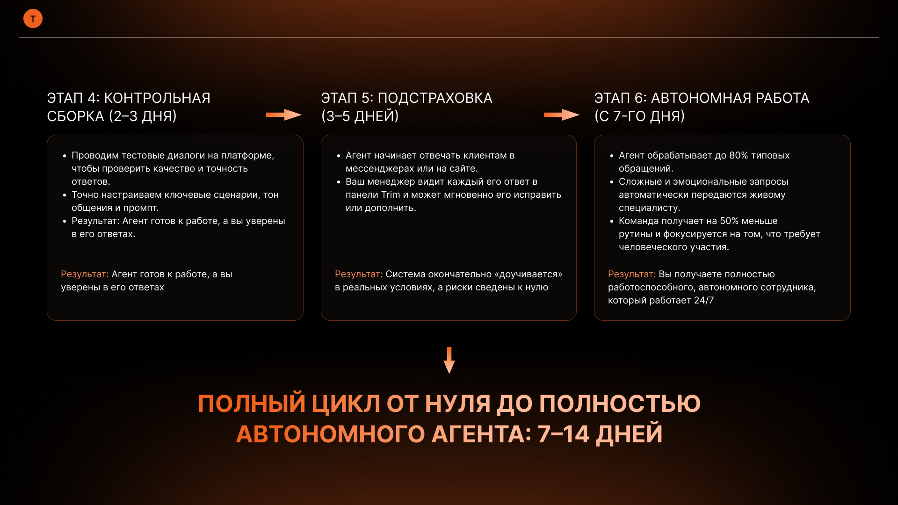

Slide 10
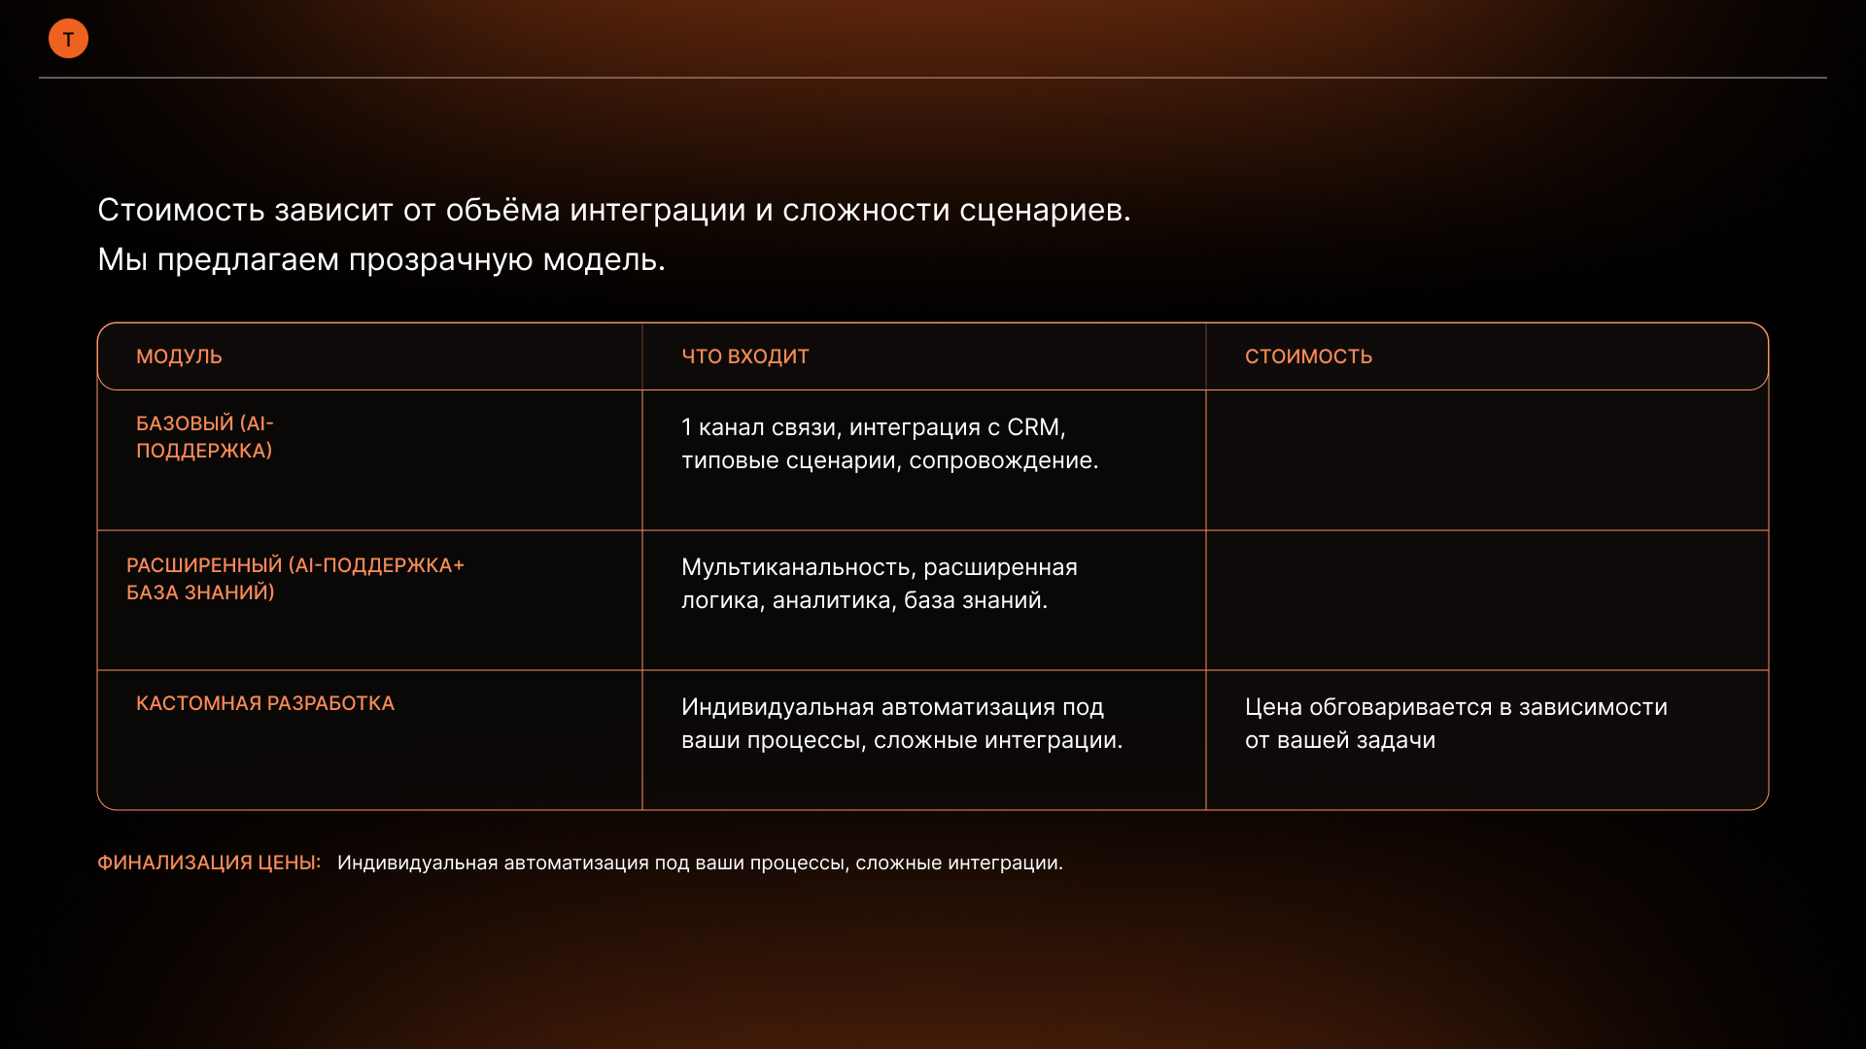
от 10 000 р/мес
от 15 000 р/мес

Slide 11


Slide 12

+7 903 000-50-55
https://trimagent.ru/
den@trimagent.ru

